Slide 1
Проект: чат-бот
Выполнили: Калугин Константин, Некрасов Максим

Slide 2
Введение
Цель – создать полностью работающего бота на платформе Telegram, со следующими возможностями:
1) Запрос на википедию
2) Получение карты любого объекта в разных режимах
3) Транслитерация текста
4) Создание/просмотр/изменение/удаление статей в чатботе
5) Вспомогательные функции
Принципы работы –
Говорящие имена переменных
Большое количество комментариев
Понятный порядок функций и классов
Удобная структура проекта

Slide 3
Структура проекта:
Для работы бота используются файлы:
requirements.txt - список зависимостей, библиотек
main.py - основной файл со всеми алгоритмами
Procfile - рабочий файл для деплоя в heroku
db/info.db - база данных, где хранится информация о пользователях и их статьях
data/users.py - orm для таблицы users в базе данных
data/db_session.py - файл для работы с базой данных
data/articles.py - orm для таблицы articles в базе данных
data/__all_models.py - файл для использования orm

Slide 4
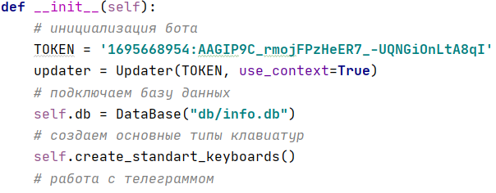
Структура main.py
Class Bot - класс используется для работы бота
Class Wiki - используется для создания запросов в википедию и вывода информацию с энциклопедии
Class YandexMap - используется для создания запросов в яндекс.карты и вывода карт с ресурса
Class Translit - используется для изменения раскладки сообщения
Class DataBase - используется для работы с базой данных

Slide 5
Структуры других файлов
Структура data/users.py - Class User
Структура data/db_session.py -
def global_init(db_file)
def create_session()
Структура data/articles.py - Class Article
Структура data/__all_models.py – не имеет
Структура data/db/info.db -
Таблица users
Таблица articles

Slide 6
Таблицы data/db/info.db
1. Таблица articles -
id - id записи
title - название статьи
content - текст статьи
user - id чата, пользователь которого создал статью
2. Таблица users -
id - id записи
chat_id - id чата
wiki_requests - количество запросов в википедию от пользователя
maps_requests - количество запросов в яндекс карты от пользователя
articles - количество созданных статей (не уменьшается при удалении статей)
translits_requests - количество использований функции transliteration
overall_rating - общий рейтинг пользователя (не является суммой предыдущих данных)

Slide 7
Варианты дальнейшего развития
Использование большего количества возможностей API Yandex.Geocoder и Yandex.Static в боте
Использование большего количество возможностей библиотеки wikipedia
Использование большего количества информационных ресурсов
Возможность приложить изображения и другие файлы в статью
Проверка на плагиат текста статей
Большее количество различных сообщений от бота

Slide 8
Заключение
Бот работает полностью исправно без каких-либо нареканий. Имеется достаточное количество функций для комфортной работы. К тому же имеется большое количество возможностей для последующего улучшения бота с малым количеством рамок и ограничений. Сам же код имеет все признаки хорошего кода:
Говорящие имена переменных
Большое количество комментариев
Понятный порядок функций и классов
Удобная структура проекта

